Slide 1
專題二
第六組
張文耀、黃澤峻、林欣蓓、何若婷、游筑茹

Slide 2
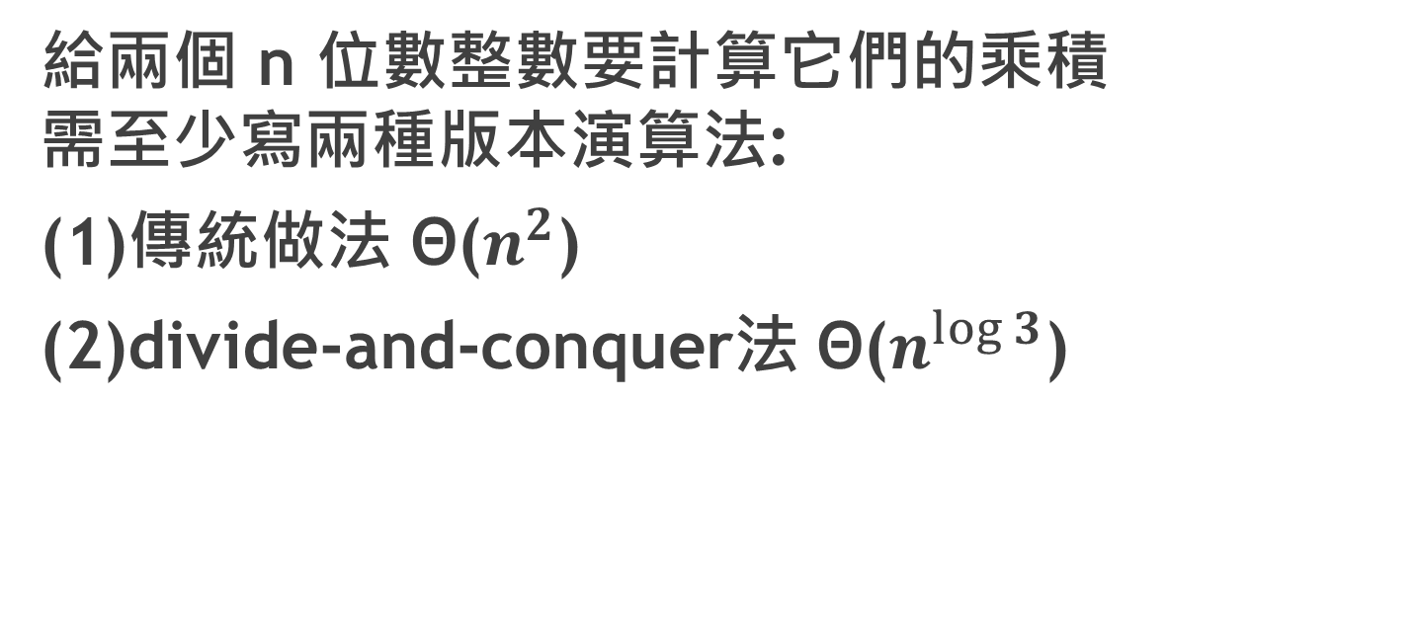
長整數相乘
給兩個 n 位數整數要計算它們的乘積 需至少寫兩種版本演算法:
(1)傳統做法 Θ($n^{2}$)
(2)divide-and-conquer法 Θ($n^{\log{3}}$)

Slide 3
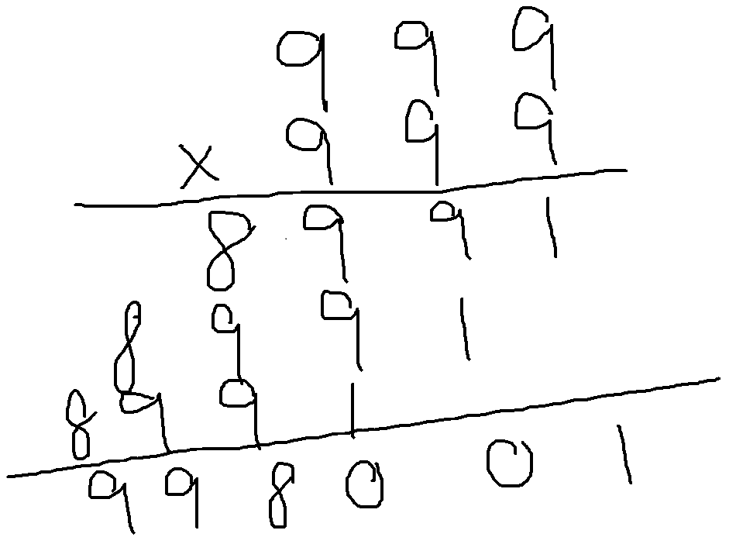
(1) 傳統作法
就是使用國小學過的直式乘法的概念，將每一位數各自乘完後再相加，就是這麼簡單「樸實無華且枯燥」。
要注意的是長整數相乘，
我們怕整數過長，Integer無法
儲存，所以所有的計算都是以
字串來處理。

Slide 4
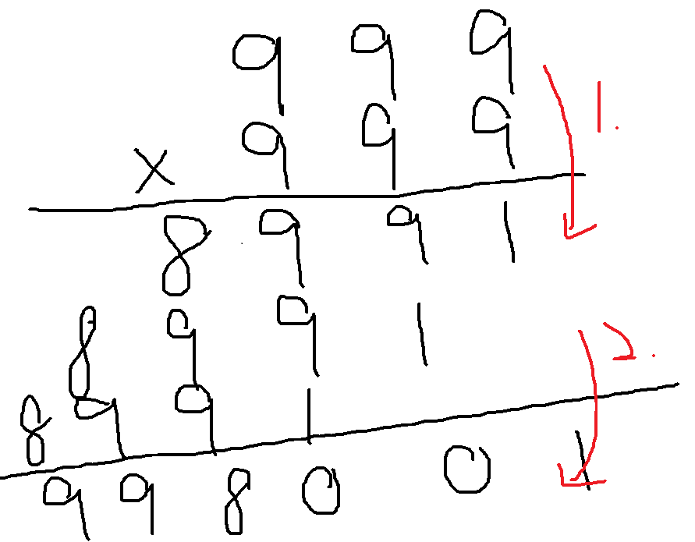
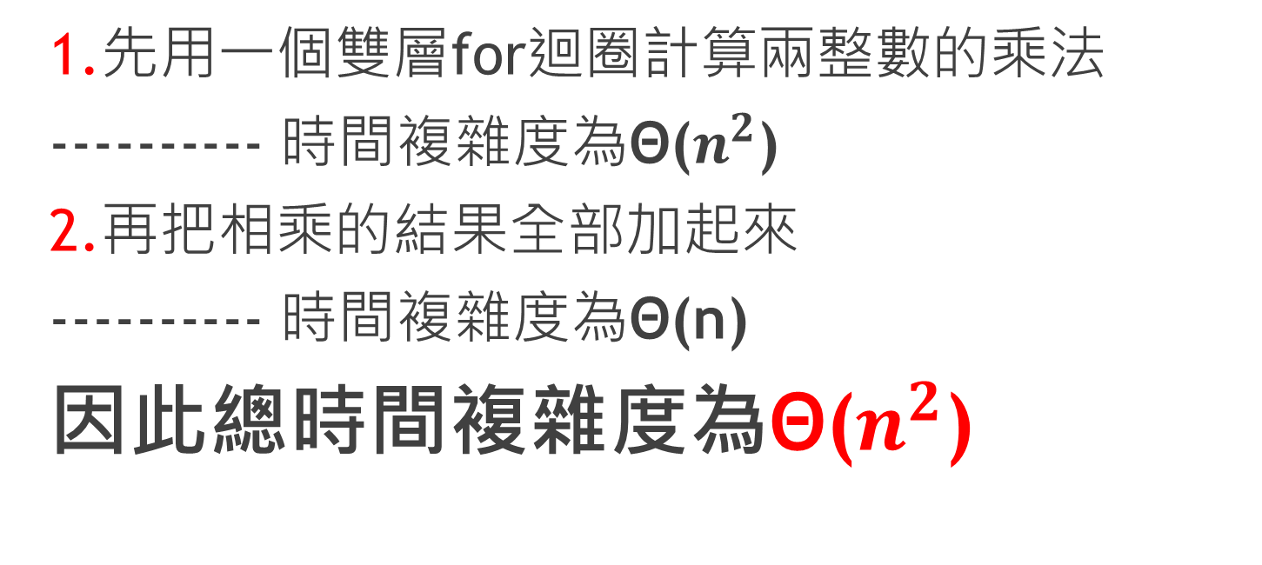
時間複雜度分析
1.先用一個雙層for迴圈計算兩整數的乘法
---------- 時間複雜度為Θ($n^{2}$)
2.再把相乘的結果全部加起來
---------- 時間複雜度為Θ(n)
因此總時間複雜度為Θ($n^{2}$)

Slide 5
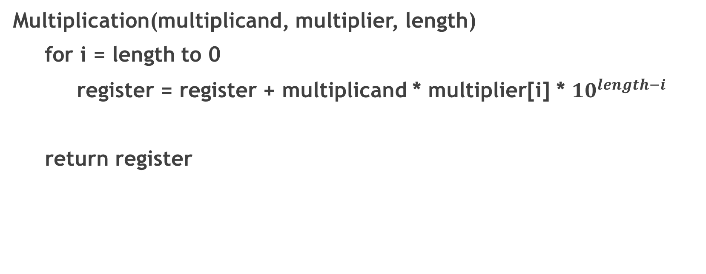
Pseudo code
Multiplication(multiplicand, multiplier, length)
for i = length to 0
register = register + multiplicand * multiplier[i] * ${10}^{length−i}$
return register

Slide 6
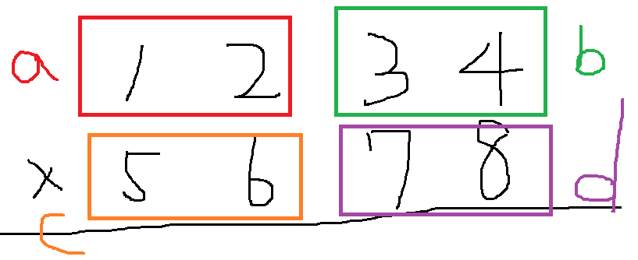
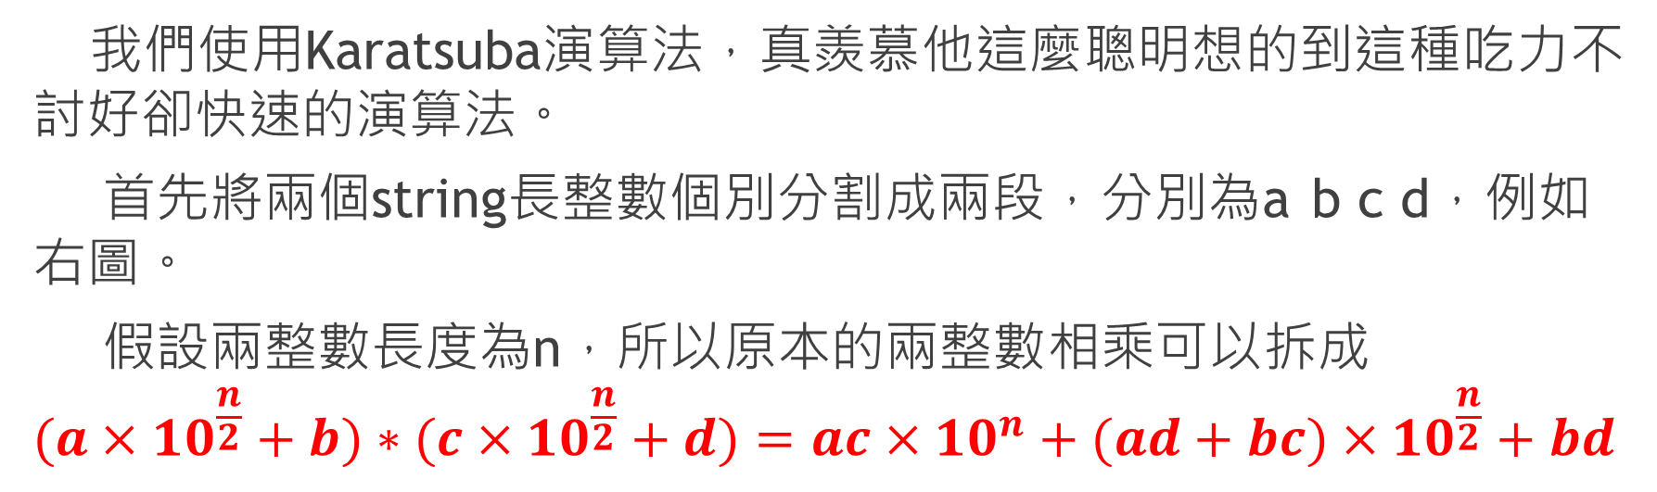
(2)divide
我們使用Karatsuba演算法，真羨慕他這麼聰明想的到這種吃力不討好卻快速的演算法。
首先將兩個string長整數個別分割成兩段，分別為a b c d，例如右圖。
假設兩整數長度為n，所以原本的兩整數相乘可以拆成
$$(a×{10}^{\frac{n}{2}}+b)∗(c×{10}^{\frac{n}{2}}+d)=ac×{10}^{n}+(ad+bc)×{10}^{\frac{n}{2}}+bd$$

Slide 7
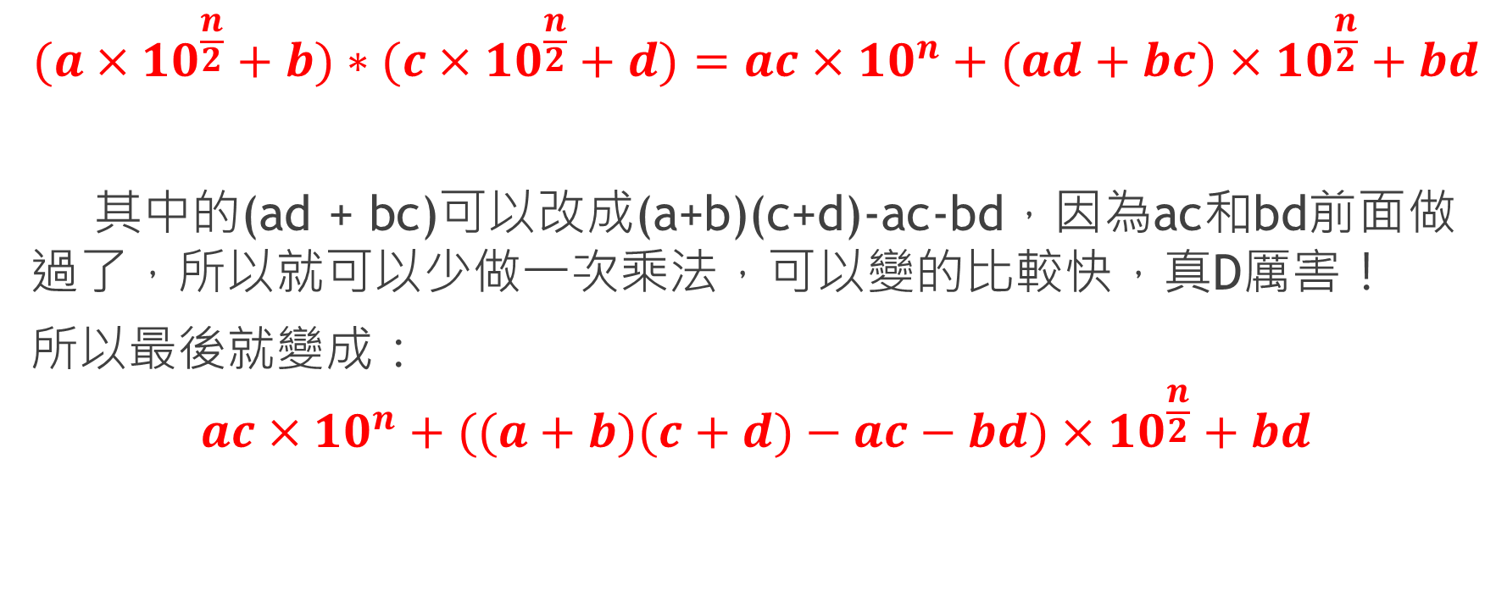
-and-conquer法
$$(a×{10}^{\frac{n}{2}}+b)∗(c×{10}^{\frac{n}{2}}+d)=ac×{10}^{n}+(ad+bc)×{10}^{\frac{n}{2}}+bd$$
其中的(ad + bc)可以改成(a+b)(c+d)-ac-bd，因為ac和bd前面做過了，所以就可以少做一次乘法，可以變的比較快，真D厲害！
所以最後就變成：
$$ac×{10}^{n}+((a+b)(c+d)−ac−bd)×{10}^{\frac{n}{2}}+bd$$

Slide 8
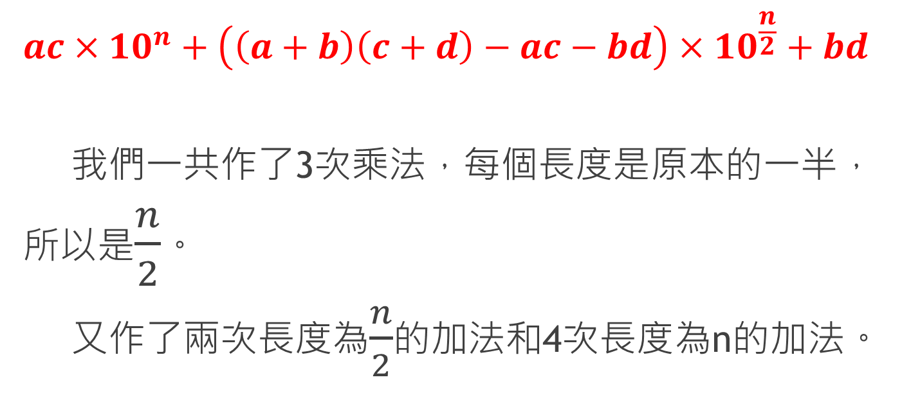
時間複雜度分析
$$ac×{10}^{n}+\left(\left(a+b\right)\left(c+d\right)−ac−bd\right)×{10}^{\frac{n}{2}}+bd$$
我們一共作了3次乘法，每個長度是原本的一半，
所以是$\frac{n}{2}$。
又作了兩次長度為$\frac{n}{2}$的加法和4次長度為n的加法。

Slide 9
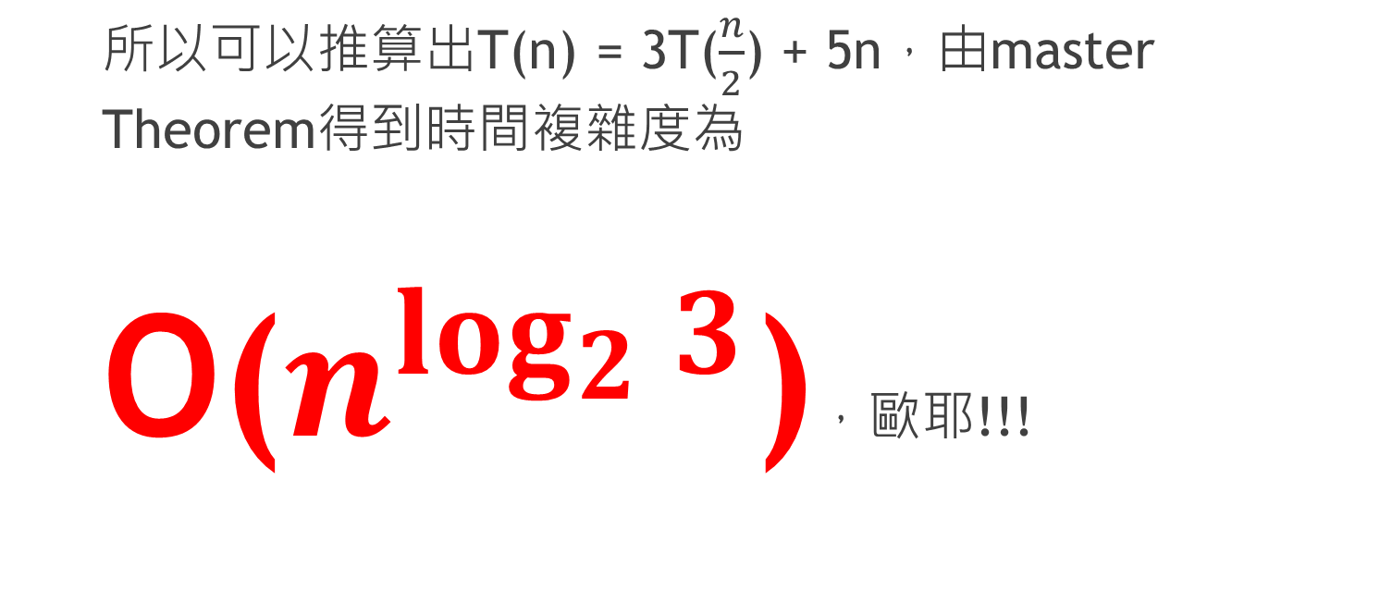
時間複雜度分析(cont.)
所以可以推算出T(n) = 3T($\frac{n}{2}$) + 5n，由master Theorem得到時間複雜度為
O($n^{\log_{2}{3}}$)，歐耶!!!

Slide 10
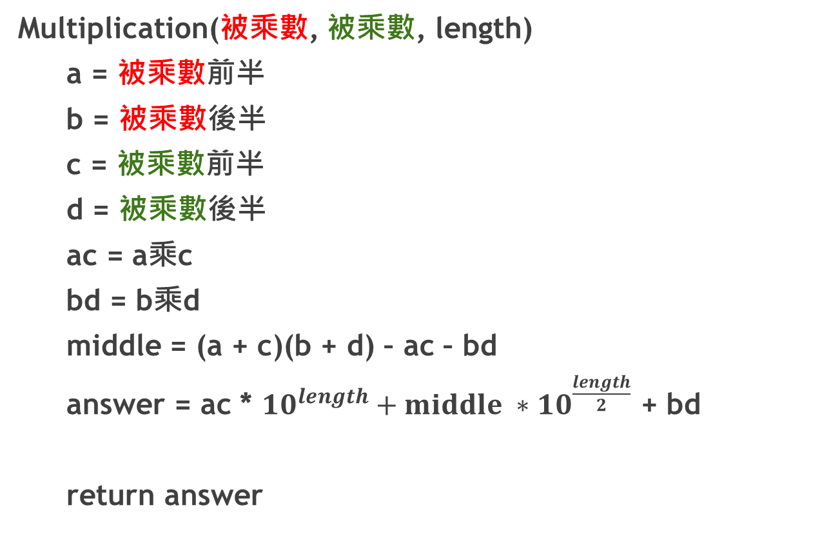
Pseudo code
Multiplication(被乘數, 被乘數, length)
a = 被乘數前半
b = 被乘數後半
c = 被乘數前半
d = 被乘數後半
ac = a乘c
bd = b乘d
middle = (a + c)(b + d) – ac – bd
answer = ac * ${10}^{length}+middle ∗{10}^{\frac{length}{2}}$ + bd
return answer

